Slide 1




MÔN: HỌC VẦN

Slide 2


bài cũ:
thuở xưa
giấy pơ - luya
huơ vòi
đêm khuya
huơ tay
trăng khuya
2
2
2
2
2
2

Slide 3
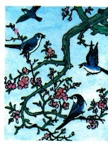

Bài 100: uân
uân
xuân
mùa xuân
3
3
3
3
3

Slide 4
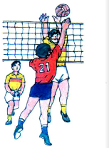
uyên
chuyền
bóng chuyền
4
4
4
4
4
4
4

Slide 5
uân
uyên
xuân
chuyền
mùa xuân
bóng chuyền
5
5
5
5
5
5
5

Slide 6
huân chương
chim khuyên
tuần lễ
kể chuyện
6
6
6
6
6
6
6

Slide 7

Thứ hai , ngày 20 tháng 02 năm 2017
Học vần
Bài 100: uân uyên
huân chương
tuần lễ
7
7
7

Slide 8
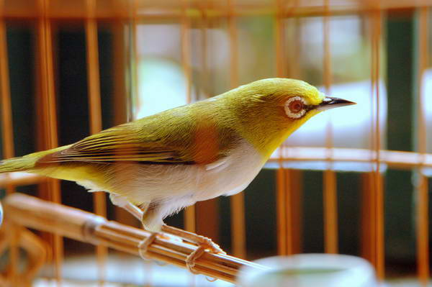
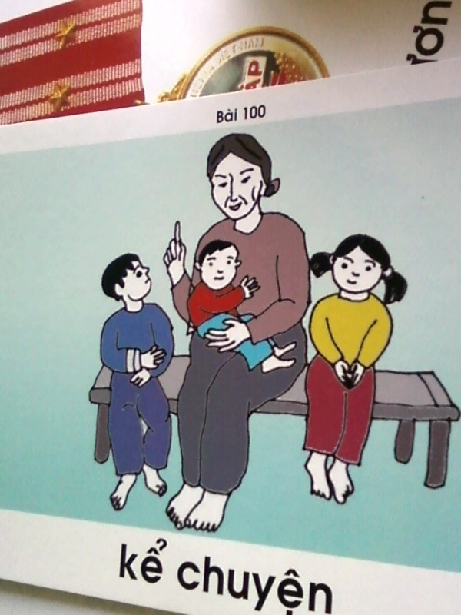
Thứ hai, ngày 20 tháng 02 năm 2017
Học vần
Bài 100: uân uyên
chim khuyên
kể chuyện
8
8
8

Slide 9
huân chương
chim khuyên
tuần lễ
kể chuyện
9
9
9
9
9
9
9

Slide 10

10
10
10

Slide 11
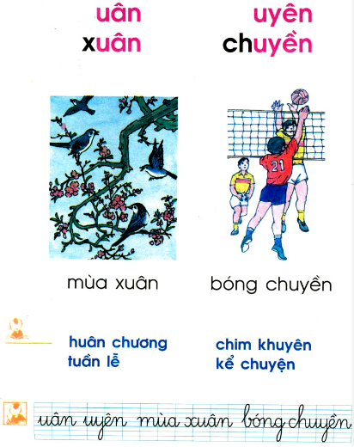

Slide 13
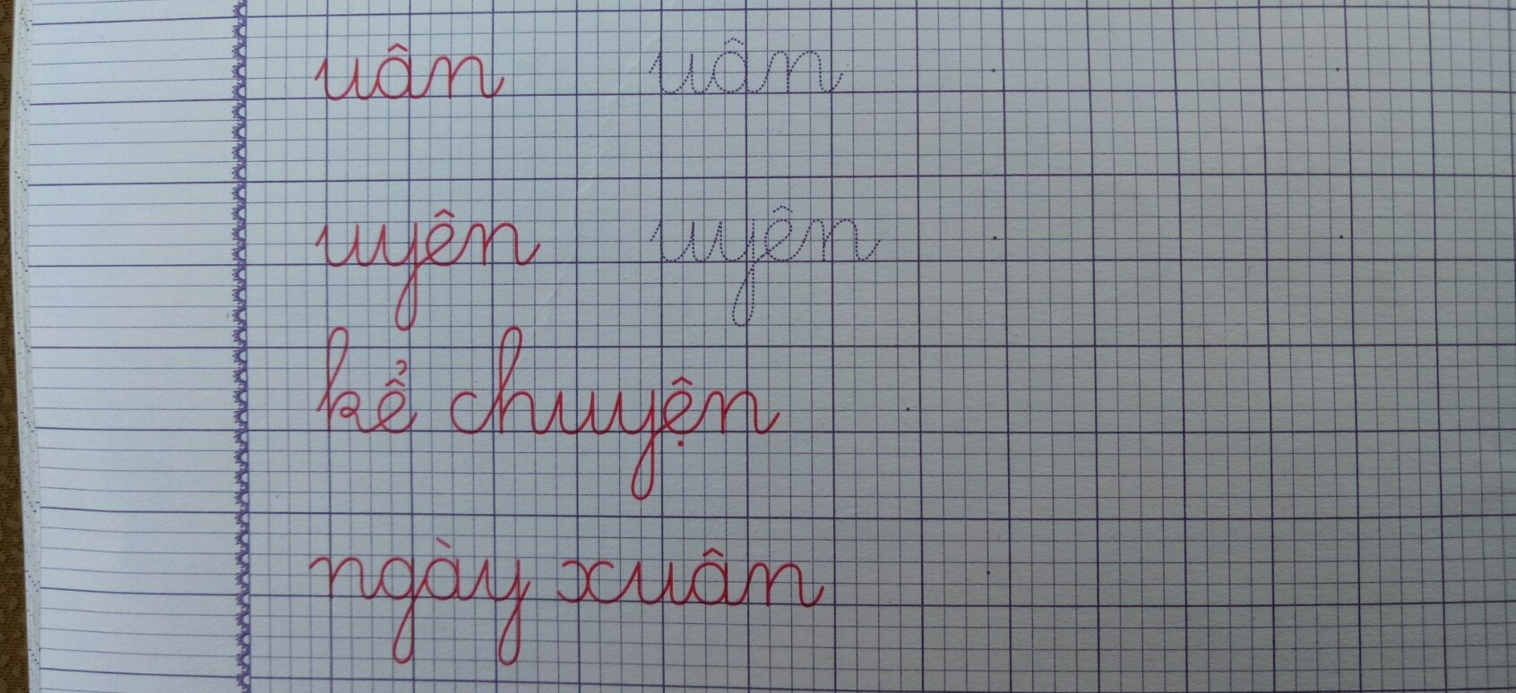
13
13
13

Slide 14
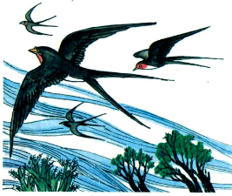

14
14
14

Slide 15
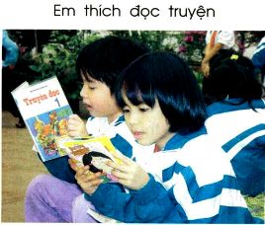
15
15
15

